Slide 1
SÜPERPOZİSYON (TOPLAMSALLIK) TEOREMİ
Bu teorem, iki ya da daha fazla kaynak içeren lineer devrelere uygulanır. Bu teoremde; devredeki kaynaklardan her biri sıra ile devrede bırakılırken diğerleri devre dışı yapılır. Dolayısıyla, çok kaynaklı devreler her defasında tek kaynaklı alt devrelere dönüştürülerek çözülür. Böylece devredeki herhangi bir akım ya da gerilim, her bir kaynağın oluşturduğu akımlar ve gerilimler cebirsel toplanarak elde edilir. Kaynaklar devre dışı yapılırken; gerilim kaynakları devreden çıkartılarak boşta kalan uçlar kısa devre edilir, akım kaynakları devreden çıkartılarak boşta kalan uçlar açık bırakılır.
Süperpozisyon Teoremi; her defasında tek kaynaklı devrelerin çözülmesi nedeniyle bir kolaylık sağlar. Fakat, farklı frekanslı devrelerin çözümünde kullanılan bir yöntem olması nedeniyle önemli bir teoremdir. Ayrıca, Süperpozisyom Teoremi devrelerin lineerlik ve nonlineerlik tanımlarında da kullanılır.

Slide 2
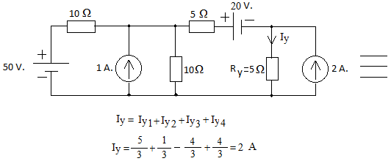
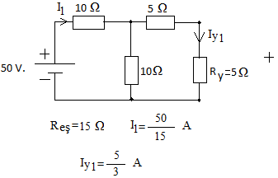
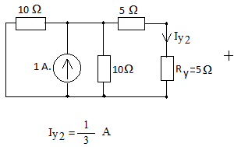
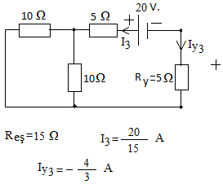
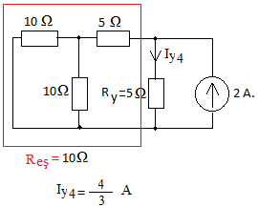
Örnek: Aşağıdaki devrede Ry’nin akımını Süperpozisyon Teoremi ile hesaplayınız?

Slide 3
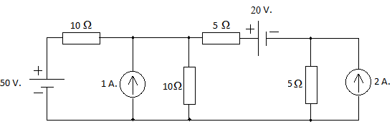
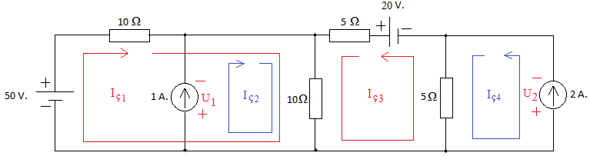
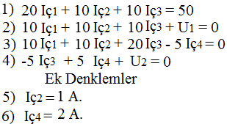
Ödev: Aşağıdaki devreyi çevre akımları yöntemiyle çözerek tüm elemanların akımlarını ve gerilimlerini bularak devre üzerinde gösteriniz?

